Slide 1
שכבת הקו

Slide 2
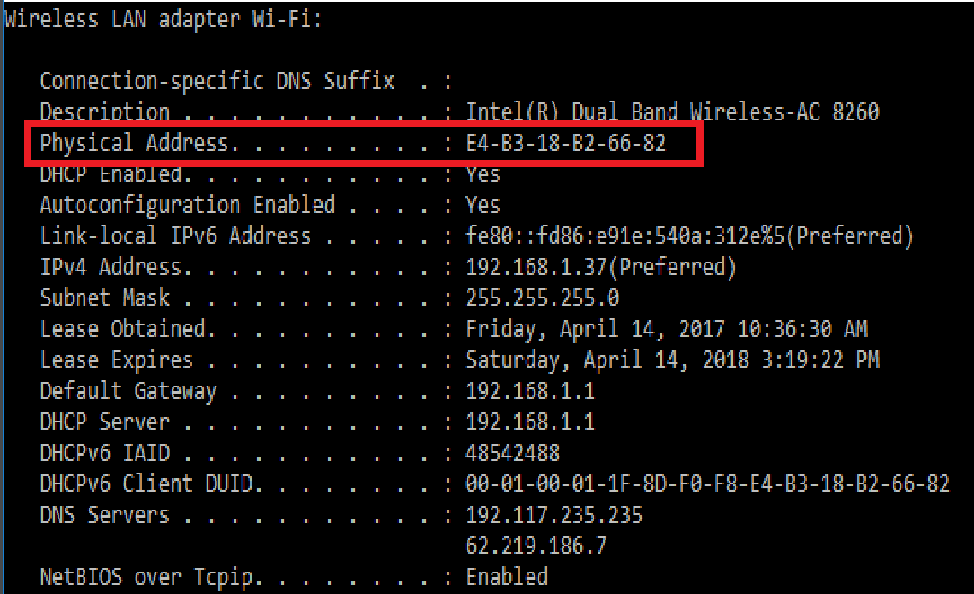
MAC Address
MAC (Media Access Control) הינה כתובת שיש לכל רכיב ברשת ה Ethernet ו Wifi.
הכתובת מורכבת מ 6 בתים.
הכתובת צרובה בכרטיס הרשת.
הכתובת נכתבת ב Hexadecimal כאשר בין הבתים מפריד '-' או ':'.
שלושת הבתים העליונים (השמאליים) הם מזהה היצרן, ושלושת הבתים הנותרים הם מזהה הכרטיס.
ליצרנים גדולים יש מספר מזהים.

Slide 3
חבילה של שכבת הקו
בשכבת הקו חבילה נקראת מסגרת Frame
Preamble – רצף של 7+1 בתים שמסנכרן תחילת הודעה חדשה (לא נראה בwireshark)
Destination Address – 6 בתים של כתובת היעד
Source Address - 6 בתים של כתובת המקור
Type – שני בתים של סוג ההודעה. 0x0800 עבור הודעת IP.
Data – ההודעה עצמה. לפחות 64 בתים, אם ההודעה קצרה יותר, ימולא באפסים.
CRC – 32 ביטים לווידוא ההודעה (לא נראה בwireshark)

Slide 4
התבוננות בחבילות Ethernat
בצעו את התרגילים הבאים:
8.1
8.2

Slide 5
כתובות Ethernet
כדי לשלוח בקשת broadcast משתמשים בכתובת FF:FF:FF:FF:FF:FF.
נתב לא מעביר בקשות broadcast.
איזו בקשה שלמדנו תשתמש בכתובת הזאת?
DHCP Request

Slide 6
ARP
בשכבת הרשת - כיצד ידענו את כתובת הIP של היעד?
ע"י קבלה מהמשתמש
ע"י בקשת DNS
כיצד נדע את כתוב ה MAC של היעד?
ע"י בקשת ARP

Slide 7
ARP
בקשת ARP (Address Resolution Protocol) ממפה בין כתובת לוגית (כתובת ה IP של שכבת הרשת) לכתובת הפיזית.
הבקשה נשלחת ב broadcast וכוללת שאלה למי שייכת כתובת לוגית מסוימת.

Slide 8
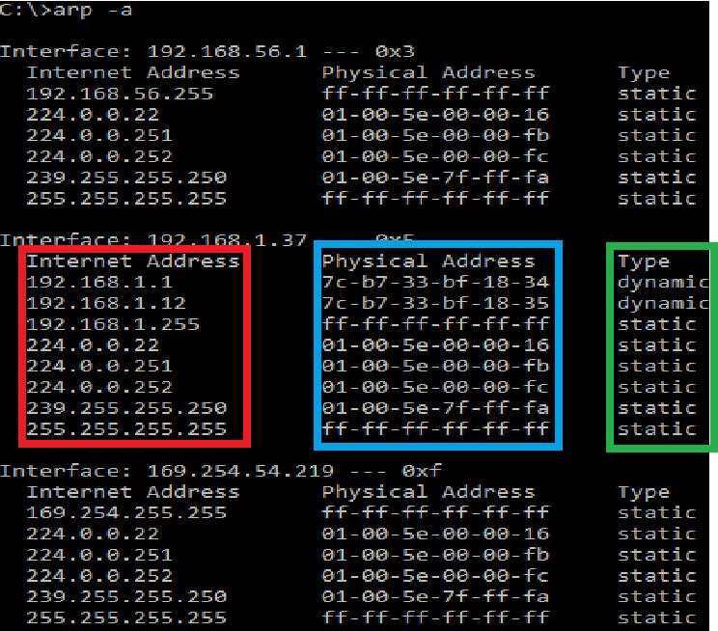
ARP
לכל מחשב יש טבלת ARP
התשובה נשמרת בטבלה פנימית למשך זמן מסוים שלאחריו תתבצע קריאה נוספת.
עבור כל ממשק יש 3 עמודות:
כתובת ה IP
כתובת ה MAC
סוג השורה
Dynamic – הושגה באמצעות בקשת ARP
Static - קבועה

Slide 9
ARP
בצעו את תרגילים:
8.10
8.11

Slide 10

טבלת ניתוב וכתובת פיזית
בטבלת הניתוב נתקלנו בשני סוגי יעדים בעמודת ה Gateway:
כתובת IP (192.168.1.1)
On-link
את איזה כתובת נחפש כאשר מופיע כתובת IP?
את הכתובת המופיעה בעמודה ולא את כתובת היעד
את איזה כתובת נחפש כאשר מופיע on-link?
את כתובת היעד

Slide 11
ניתוב למחשב ברשת חיצונית
בצעו את תרגילים:
8.7
8.8

Slide 12
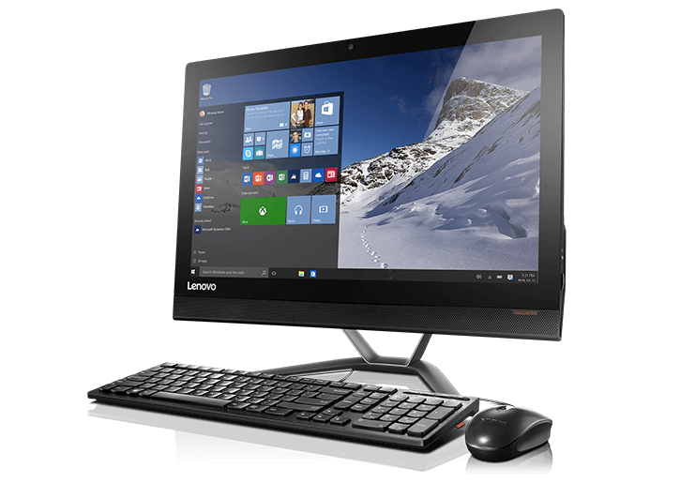
ניתוב למחשב ברשת חיצונית
192.168.12.114
00:0A:E4:45:55:68
 |  | מקור | יעד
משה שולח הודעה אל אהרון
משה שולח הודעה אל ציפורה | לפני NAT
 | אחרי NAT
192.168.12.117
192.168.12.114
אהרון
00:0A:E4:45:55:67
00:0A:E4:45:55:68
192.168.12.117
192.168.13.116
00:0A:E4:45:55:67
00:0A:E4:45:55:69
192.168.12.117
00:0A:E4:45:55:67
192.168.13.1
192.168.13.116
00:0A:E4:45:5E:FE
00:0A:E4:45:5E:21
192.168.12. 1
00:0A:E4:45:55:69
192.168.13.1
00:0A:E4:45:5E:FE
ציפורה
Router NAT
192.168.13.116
00:0A:E4:45:5E:21
משה

Slide 13
scapy
שימו לב שבמקום send בשכבת הרשת אנחנו משתמשים ב sendp
בצעו את תרגיל 8.12

Slide 14
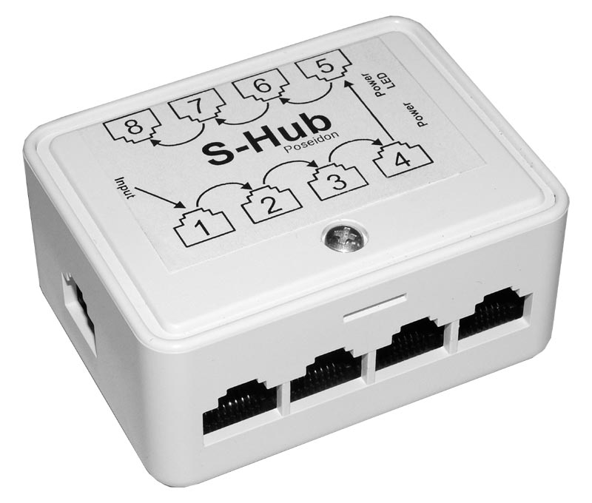
HUB
HUB הינו רכיב רשת המקשר מספר מחשבים ברשת פנימית.
ה HUB שולח כל חבילה לכל המחשבים המחוברים.
כל מחשב אמור להתעלם מחבילות שלא מיועדות לו.

Slide 15
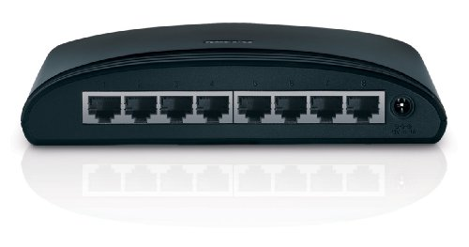
switch
switch הינו רכיב רשת המקשר מספר מחשבים ברשת פנימית.
ה switch שולח כל חבילה אך ורק ליעד המתאים לכתובת ה MAC.
Switch בונה את טבלת הניתוב באופן דינמי
switching

Slide 16
תרגול
בצעו את תרגילים
8.13
8.14

Slide 17

ALOHA

Slide 18
ALOHA
מאחר והמחשבים על הרשת המקומית משדרים על אותו תווך פיזי, יתכנו התנגשויות.
זיהוי התנגשות מאופשר ע"י שידור רעש רקע קבוע והקשבה קבועה לקו.
במקרה של התנגשות, המשדר פשוט ישדר שוב.
Slotted Aloha הינו שיפור של פרוטוקול Aloha.
במקום שהמשדר ישדר מתי שהוא רוצה, הזמן חולק לפרקי זמן קבועים.
תחילת שידור תיתכן רק בתחילת פרק הזמן.
אם הייתה התנגשות, נחכה מספר פרקי זמן רנדומלי לשידור חוזר.

Slide 19
סיכום
לשכבת הקו כתובות משלה
ב Ethernet ו Wifi הכתובת נקראת כתובת MAC
המחשב מחזיק טבלת מיפוי ביו כתובות לוגיות (IP) לכתובות פיזיות.
על מנת לגלות את המיפוי נשלחת בקשת ARP.
HUB היינו ציוד תקשורת לרשת מקומית אשר שולח כל הודעה לכל המחשבים.
Switch היינו תקשורת לרשת מקומית אשר שולח כל הודעה למחשב בעל כתובת היעד בהודעה.
על אותו התווך יכולים להיות התנגשויות תקשורת, במידה ויש התנגשות, ההודעה משודרת שוב.

Slide 20
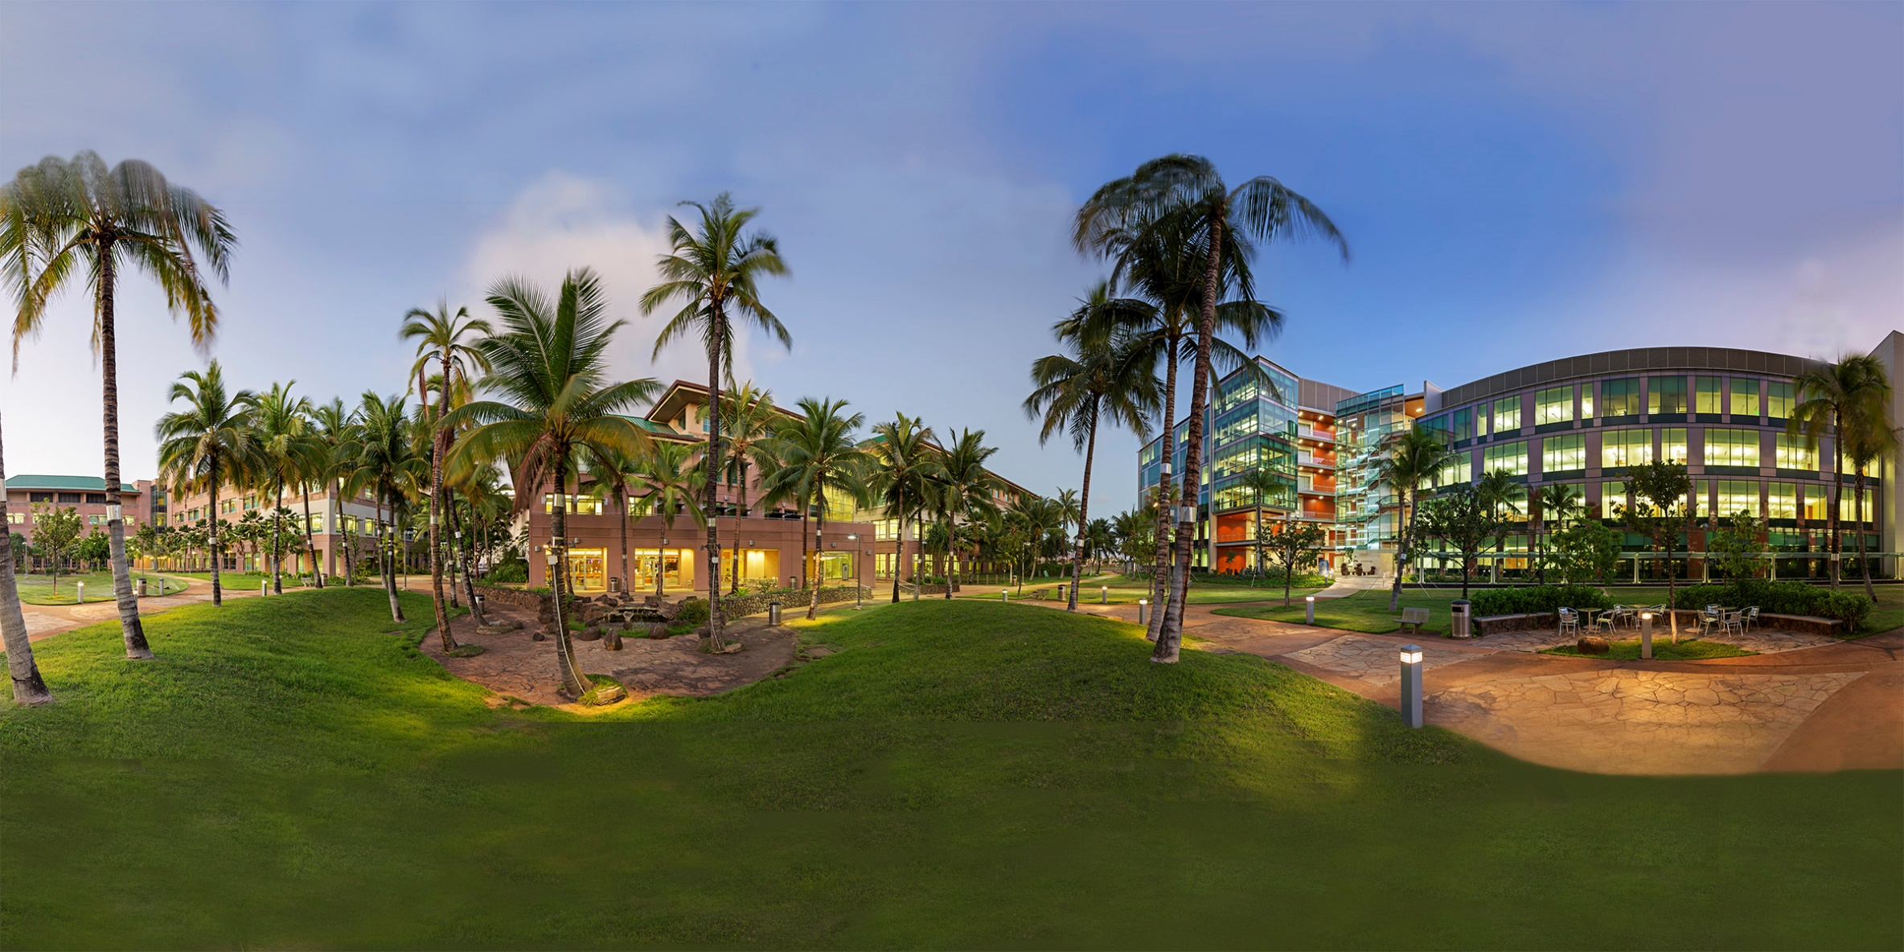
בהוואי גם לומדים

